Slide 1
Messe du 12 juillet 2026
15° dimanche du temps ordinaire
Année A

Slide 2
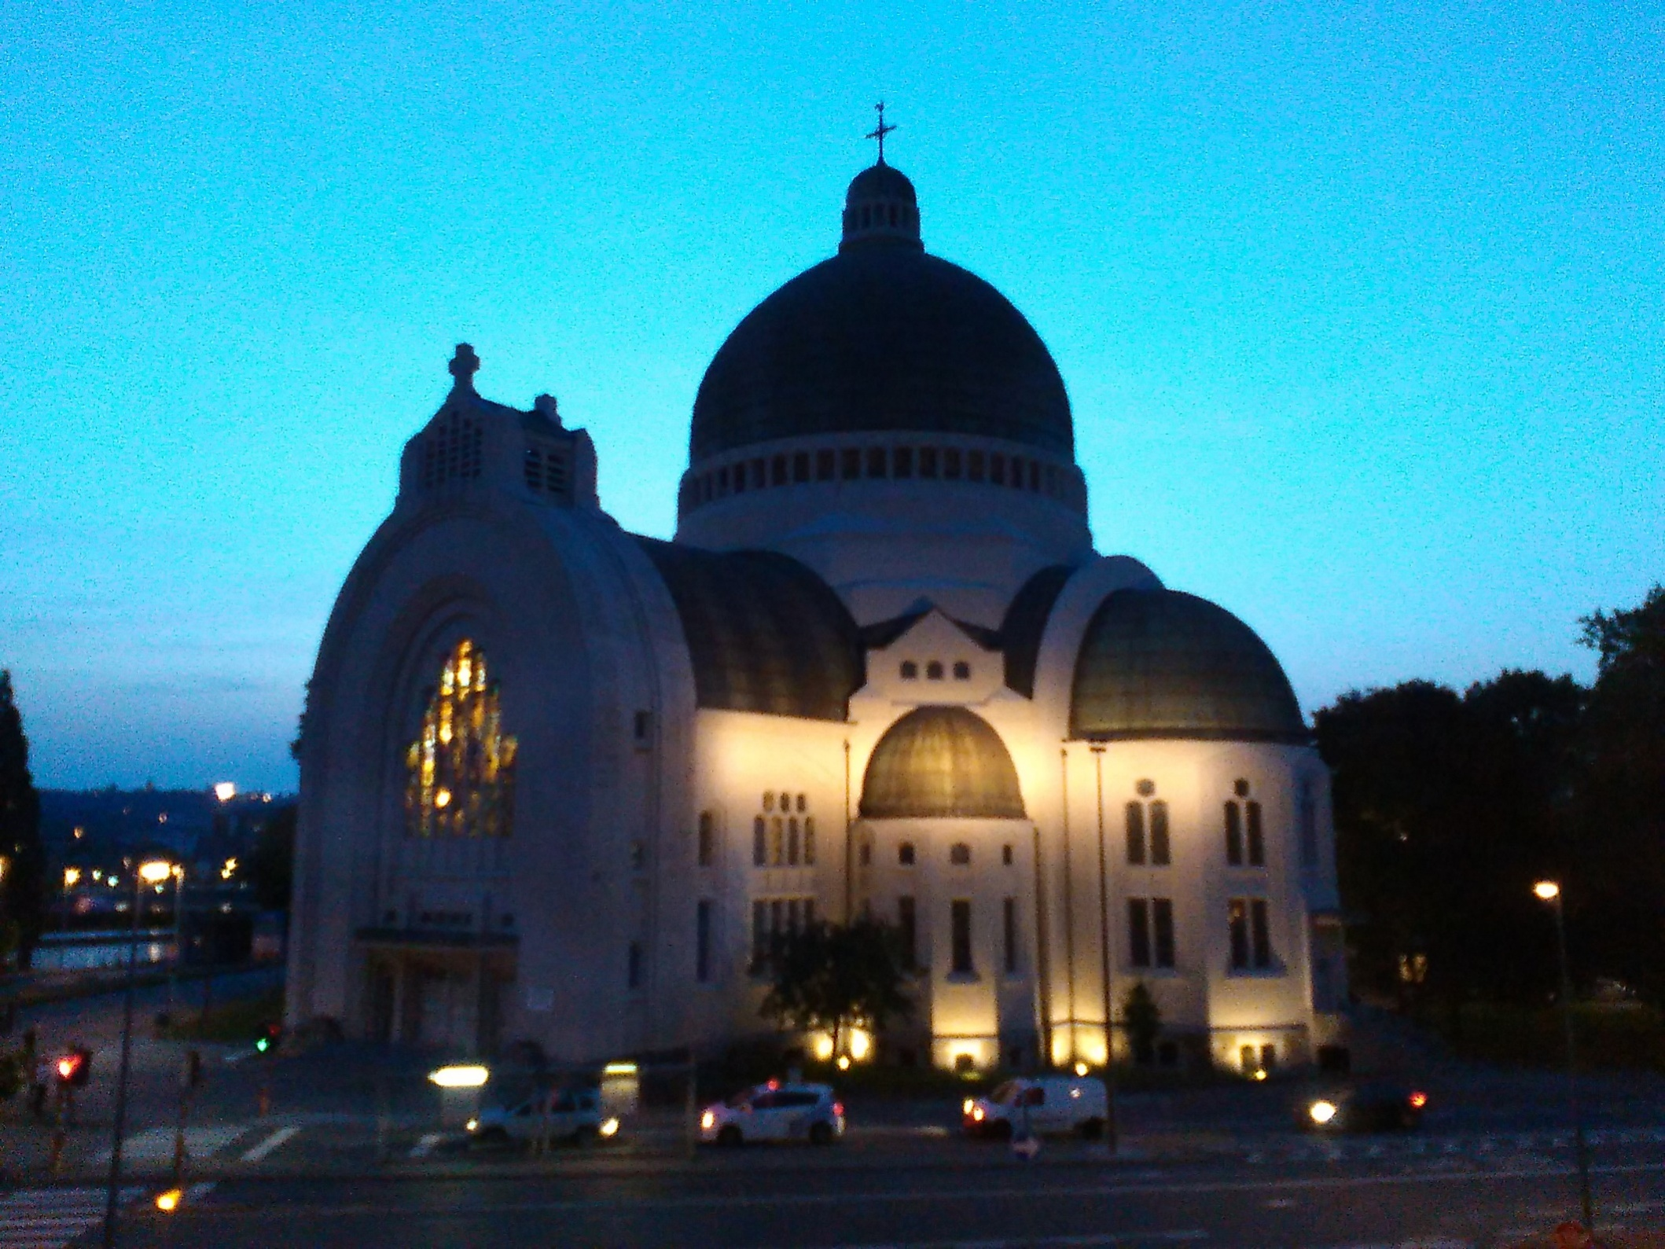

Slide 3
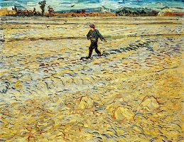

Slide 4
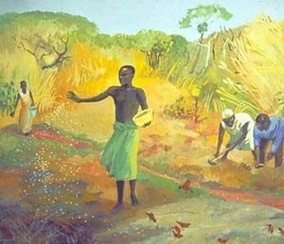

Slide 5
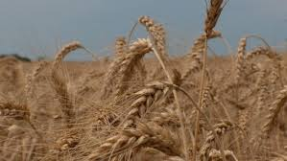

Slide 7
SUR LES CHEMINS DU MONDE (G 127)
Refrain.
Sur les chemins du monde,
le Seigneur a semé le bon grain.
Et dans le cœur des hommes,
il viendra récolter sa moisson.
Couplet 1.
Ne ferme par l’oreille,
ne ferme pas ton cœur.
Écoute le Seigneur :
ton blé mûrira.

Slide 8
Refrain.
Sur les chemins du monde,
le Seigneur a semé le bon grain.
Et dans le cœur des hommes,
il viendra récolter sa moisson.
Couplet 2.
Arrache les épines,
arrache les buissons.
Écoute le Seigneur :
ton blé mûrira.

Slide 9
Refrain.
Sur les chemins du monde,
le Seigneur a semé le bon grain.
Et dans le cœur des hommes,
il viendra récolter sa moisson.
Couplet 3.
Méprise ta richesse,
méprise ton argent.
Écoute le Seigneur :
ton blé mûrira.
Couplet 4.
Résiste à la tempête,
résiste à tous les vents.
Écoute le Seigneur :
ton blé mûrira.

Slide 10
Refrain.
Sur les chemins du monde,
le Seigneur a semé le bon grain.
Et dans le cœur des hommes,
il viendra récolter sa moisson.
Couplet 5.
Réveille ton courage,
laboure bien ton champ.
Écoute le Seigneur :
ton blé mûrira.

Slide 12
Seigneur, prends pitié
Messe avec des familles
Patrick Richard
1.
Ô Seigneur notre ami
Tu appelles au bonheur
Ô Seigneur notre ami
Tu connais notre cœur !
Pour nos manques d'amour
Pour nos manques de foi
Seigneur, Seigneur,
prends pitié.
SEIGNEUR, SEIGNEUR,
PRENDS PITIÉ.

Slide 13
2.
Toi le Christ, Toi qui viens
Pour ceux qui sont tombés
Tu viens tendre la main
Et jamais condamner !
Pour nos méchancetés
Et pour tous nos faux-pas
Ô Christ, Ô Christ,
prends pitié.
Ô CHRIST, Ô CHRIST,
PRENDS PITIÉ.

Slide 14
3.
Ô Seigneur de la vie
Tu veux nous envoyer
Dans le vent de l'Esprit
Pour semer l'amitié !
Viens éloigner le mal
Effacer nos péchés
Seigneur, Seigneur,
prends pitié.
SEIGNEUR, SEIGNEUR,
PRENDS PITIÉ.

Slide 16
Gloire à Dieu
(Patrick Richard)
Gloire à Dieu
au plus haut des cieux
et paix sur la terre
aux hommes qu’il aime!
Gloire à Dieu
au plus haut des cieux.
Gloire, Gloire, Gloire à Dieu!
1
Nous te louons
nous te bénissons.
Nous t’adorons
nous te glorifions
Et nous te rendons grâce
Pour ton immense Gloire

Slide 17
Gloire à Dieu
au plus haut des cieux
et paix sur la terre
aux hommes qu’il aime!
Gloire à Dieu
au plus haut des cieux.
Gloire, Gloire, Gloire à Dieu!
2
Seigneur Dieu le père
tout puissant,
Seigneur fils unique,
Jésus Christ,
Seigneur agneau de Dieu
le Fils du Père

Slide 18
Gloire à Dieu
au plus haut des cieux
et paix sur la terre
aux hommes qu’il aime!
Gloire à Dieu
au plus haut des cieux.
Gloire, Gloire, Gloire à Dieu!
3
Toi qui enlèves tous les péchés,
Sauve-nous du mal, prends pitié,
Assis auprès du Père,
Écoute nos prières

Slide 19
Gloire à Dieu
au plus haut des cieux
et paix sur la terre
aux hommes qu’il aime!
Gloire à Dieu
au plus haut des cieux.
Gloire, Gloire, Gloire à Dieu!
4.
Car toi seul es Saint
et Seigneur,
toi seul es le très haut
Jésus-Christ,
Avec le Saint Esprit,
Dans la gloire du Père.

Slide 20
Gloire à Dieu
au plus haut des cieux
et paix sur la terre
aux hommes qu’il aime!
Gloire à Dieu
au plus haut des cieux.
Gloire, Gloire, Gloire à Dieu!

Slide 22
PSAUME 64
Tu visites la terre et tu l’abreuves,
Seigneur,
Tu bénis les semailles !
1. Tu visites la terre et tu l’abreuves,
tu la combles de richesses;
les ruisseaux de Dieu regorgent d’eau:
tu prépares les moissons.
2. Ainsi, tu prépares la terre,
tu arroses les sillons;
tu aplanis le sol, tu le détrempes sous les pluies,
tu bénis les semailles.
3. Tu couronnes une année de bienfaits;
sur ton passage, ruisselle l’abondance.
Au désert, les pâturages ruissellent,
les collines débordent d’allégresse.
4. Les herbages se parent de troupeaux
et les plaines se couvrent de blé.
Tout exulte et chante!

Slide 24
Alléluia
Messe avec des familles – Patrick Richard)
ALLÉLUIA, ALLÉLUIA,
ALLÉLUIA, ALLÉLUIA.
1
Louez le Seigneur
Béni soit son nom
Sa Parole écrit le Livre
du bonheur.
2
Louez le Seigneur
Acclamez son nom
Son Amour écrit le Livre
du bonheur.

Slide 25
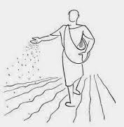

Slide 26
« SYMBOLE DES APÔTRES »
Je crois en Dieu, le Père tout-puissant,
Créateur du ciel et de la terre.
Et en Jésus Christ, son fils unique,
notre Seigneur,
qui a été conçu du Saint Esprit,
est né de la Vierge Marie,
a souffert sous Ponce Pilate,
a été crucifié, est mort et a été enseveli,
est descendu aux enfers,
le troisième jour est ressuscité des morts,
est monté aux cieux,
est assis à la droite de Dieu
le Père tout-puissant,
d’où il viendra juger les vivants et les morts.
Je crois en l’Esprit Saint,
à la sainte Église catholique,
à la communion des saints,
à la rémission des péchés,
à la résurrection de la chair,
à la vie éternelle.
Amen

Slide 28
Seigneur, Dieu de bonté
Notre Père du ciel,
Entends, entends nos prières

Slide 30
Vers Toi, Seigneur (B36-92-2)
Nicole Berthet – Jean-Jo Roux)
1.
Vers toi, Seigneur,
vois nos mains qui s’élèvent !
Un seul chant joyeux
a jailli de nos lèvres.
Reçois tous ces jours
de travail et de fête,
Royaume de Dieu
parmi nous. (Bis)

Slide 31
2.
Vers toi, Seigneur,
nos prières s’élancent.
Transforme nos mains
en un chant de louange :
En servant nos frères
c’est toi qu’elles chantent,
Royaume de Dieu
parmi nous. (Bis)

Slide 32
4.
Voici le pain et le vin
sur la table :
Fais de nous, Seigneur,
le ferment dans la pâte,
Le sel d’une vie fraternelle, amicale,
Royaume de Dieu
parmi nous. (Bis)

Slide 33
5.
Prends-nous la main
quand nos forces s’épuisent.
Père, que ta main aujourd’hui nous conduise
Là où nous verrons se lever la justice,
Royaume de Dieu
parmi nous. (Bis)

Slide 35
SAINT LE SEIGNEUR
(Messe avec des familles)
Soliste :
Saint, saint, saint, le Seigneur,
Dieu de l’univers !
Tous :
Saint, saint, saint, le Seigneur,
Dieu de l’univers !
Soliste :
Le ciel et la terre,
sont remplis de ta gloire !
Tous :
Le ciel et la terre,
sont remplis de ta gloire !

Slide 36
Soliste :
Hosanna, hosanna, au plus haut des cieux.
Tous :
HOSANNA, HOSANNA AU PLUS HAUT DES CIEUX
Soliste :
Béni soit celui qui vient au nom du Seigneur !
Tous :
Béni soit celui qui vient au nom du Seigneur

Slide 37
Soliste :
Hosanna, hosanna, au plus haut des cieux.
Tous :
HOSANNA, HOSANNA AU PLUS HAUT DES CIEUX

Slide 39
Anamnèse
(Messe avec des familles)
Soliste :
Gloire à toi qui étais mort.
Tous : GLOIRE À TOI
QUI ÉTAIS MORT.
S. : Gloire à toi ressuscité.
T. : GLOIRE À TOI RESSUSCITÉ.
Soliste : Tu reviendras,
nous t’attendons.
Tous : TU REVIENDRAS,
NOUS T’ATTENDONS.

Slide 41
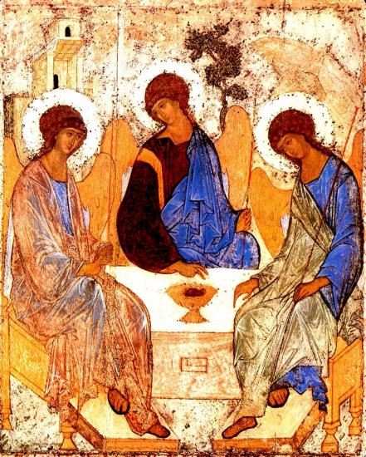

Slide 42
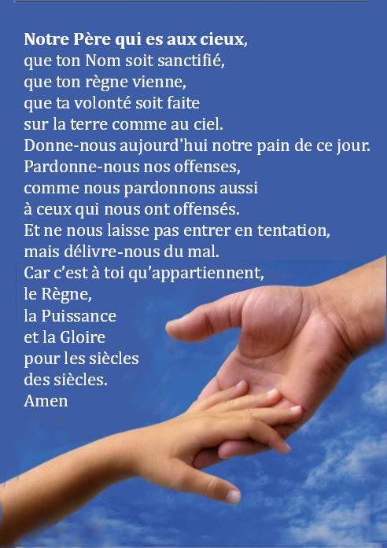

Slide 43
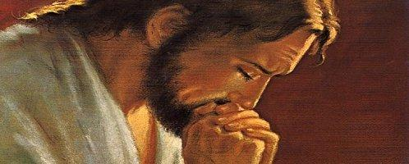

Slide 44
PRIÈRE POUR LA PAIX
Seigneur Jésus Christ, tu as dit à tes apôtres :
« Je vous laisse la paix, je vous donne ma paix » ,
ne regarde pas nos péchés
mais la foi de ton Eglise :
pour que ta volonté s’accomplisse,
donne-lui toujours cette paix,
et conduis-la vers l’unité parfaite,
Toi qui règnes pour les siècles des siècles.
Amen

Slide 46
Agneau de Dieu
(Messe avec des familles)
Agneau de Dieu
Jésus notre berger
Agneau de Dieu
livré pour nos péchés
Prends pitié, prends pitié,
Prends pitié de nous.
PRENDS PITIÉ,
PRENDS PITIÉ,
PRENDS PITIÉ DE NOUS

Slide 47
2
Agneau de Dieu
Jésus notre berger
Agneau de Dieu
venu nous rassembler
Prends pitié, prends pitié,
Prends pitié de nous.
PRENDS PITIÉ, PRENDS PITIÉ,
PRENDS PITIÉ DE NOUS.

Slide 48
3
Agneau de Dieu
Jésus notre berger
Agneau de Dieu
qui vient nous libérer
Donne-nous, donne-nous,
Donne-nous la paix.
DONNE-NOUS,
DONNE-NOUS,
DONNE-NOUS LA PAIX.

Slide 50
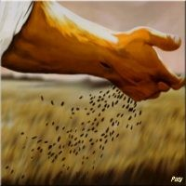

Slide 51
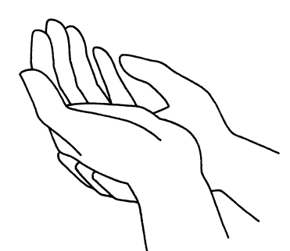
Nous demandons la grâce de
ne pas étouffer
les paroles que Dieu nous adresse,
mais de les faire grandir
dans la prière quotidienne.

Slide 53
Tournez les yeux vers le Seigneur
Ch. Guerret-Fourneau
Refrain :
Tournez les yeux vers le Seigneur
Et rayonnez de joie
Chantez son nom de tout votre cœur
Il est votre Sauveur,
c'est Lui votre Seigneur
1. J'ai cherché le Seigneur,
et il m'a écouté
Il m'a guéri de mes peurs,
et sans fin je le louerai

Slide 54
Refrain :
Tournez les yeux vers le Seigneur
Et rayonnez de joie
Chantez son nom de tout votre cœur
Il est votre Sauveur,
c'est Lui votre Seigneur
2.
Dieu regarde ceux qu'il aime, il écoute leur voix
Il les console de leurs peines et il guide leurs pas

Slide 55
Refrain :
Tournez les yeux vers le Seigneur
Et rayonnez de joie
Chantez son nom de tout votre cœur
Il est votre Sauveur,
c'est Lui votre Seigneur
3.
Ceux qui cherchent le Seigneur,
ne seront privés de rien
S'ils lui ouvrent leur cœur, ils seront comblés de biens

Slide 56
Refrain :
Tournez les yeux vers le Seigneur
Et rayonnez de joie
Chantez son nom de tout votre cœur
Il est votre Sauveur,
c'est Lui votre Seigneur

Slide 58
Ô PÈRE, JE SUIS TON ENFANT (SM 90)
Refrain :
Ô Père, je suis ton enfant
J'ai mille preuves que tu m'aimes
Je veux te louer par mon chant
Le chant de joie de mon baptême.
Comme la plante pour grandir
A besoin d'air et de lumière
Tes enfants pour s'épanouir
Ont ta parole qui éclaire
Ceux qui ont soif de vérité
En ton esprit se voient comblés.

Slide 59
Refrain :
Ô Père, je suis ton enfant
J'ai mille preuves que tu m'aimes
Je veux te louer par mon chant
Le chant de joie de mon baptême.
2. Comme le torrent et la mer
Comme l’eau claire des fontaines.
Comme le puits dans le désert
A toute vie sont nécessaires
Seigneur,
tu nous combles toujours
De la vraie vie, de ton amour.

Slide 60
Refrain :
Ô Père, je suis ton enfant
J'ai mille preuves que tu m'aimes
Je veux te louer par mon chant
Le chant de joie de mon baptême.
3. L'oiseau construit pour ses petits
La plus merveilleuse des crèches
Il les défend, il les nourrit
Reflet d'amour dans tous les êtres
Mais Dieu se livre sans partage
A ceux qu'il fit à son image.

Slide 61
Refrain :
Ô Père, je suis ton enfant
J'ai mille preuves que tu m'aimes
Je veux te louer par mon chant
Le chant de joie de mon baptême.
4. Beaucoup de grains font un épi
Beaucoup d’épis font une fête
Une moisson qui rassasie
La faim des hommes sur la terre
Unis comme les grains de blé
Nous formons la communauté.

Slide 62
5. Comme la maison qu'on bâtit
Dans le travail et dans la peine
Tu veux Seigneur, que tes amis
Ensemble marchent
et puis s'entraident
Et qu'ainsi notre foi grandisse
Par Jésus-Christ qui nous unit.
Dernier refrain :
Ô Père, voici tes enfants
Formant une seule famille
Un même esprit les animant
La même foi, la même vie.

Slide 63
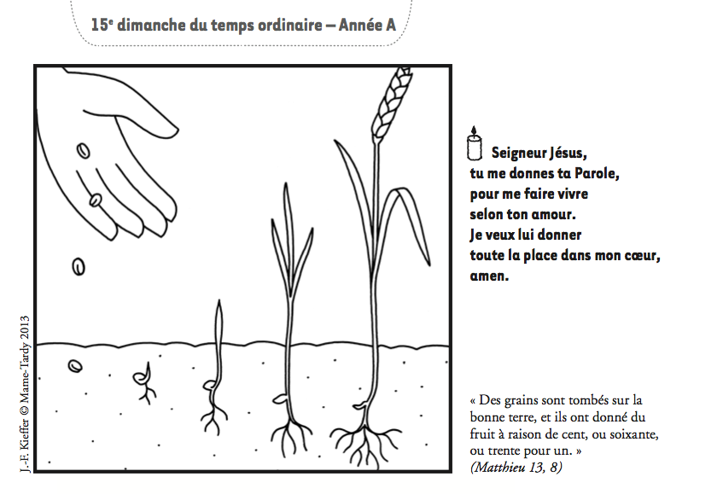

Slide 65
Tous les chemins (Sœur Sourire)
Refrain :
Et chantent les prés
Et chantent les fleurs
La joie est dans mon cœur
Et chantent les prés
Et chantent les fleurs
Moi j'ai ma joie dans le Seigneur

Slide 66
1. Tous les chemins de ce monde
Te conduisent vers le ciel
Et le vent qui vagabonde
T'emmène vers le soleil
Refrain :
Et chantent les prés
Et chantent les fleurs
La joie est dans mon cœur
Et chantent les prés
Et chantent les fleurs
Moi j'ai ma joie dans le Seigneur

Slide 67
2.
Tous les chemins de la terre
Sont parsemés d'amitié
Et le regard dе ton frère
Attend de tе rencontrer
Refrain :
Et chantent les prés
Et chantent les fleurs
La joie est dans mon cœur
Et chantent les prés
Et chantent les fleurs
Moi j'ai ma joie dans le Seigneur

Slide 68
3.
Tous les chemins de la plaine
S'en vont inlassablement
Malgré les joies et les peines
Vers l'horizon éclatant
Refrain :
Et chantent les prés
Et chantent les fleurs
La joie est dans mon cœur
Et chantent les prés
Et chantent les fleurs
Moi j'ai ma joie dans le Seigneur

Slide 69
4.
Tous les chemins de la vie
Te demandent d'espérer
Le Seigneur qui te convie
Au banquet d'éternité
Refrain :
Et chantent les prés
Et chantent les fleurs
La joie est dans mon cœur
Et chantent les prés
Et chantent les fleurs
Moi j'ai ma joie dans le Seigneur

Slide 70
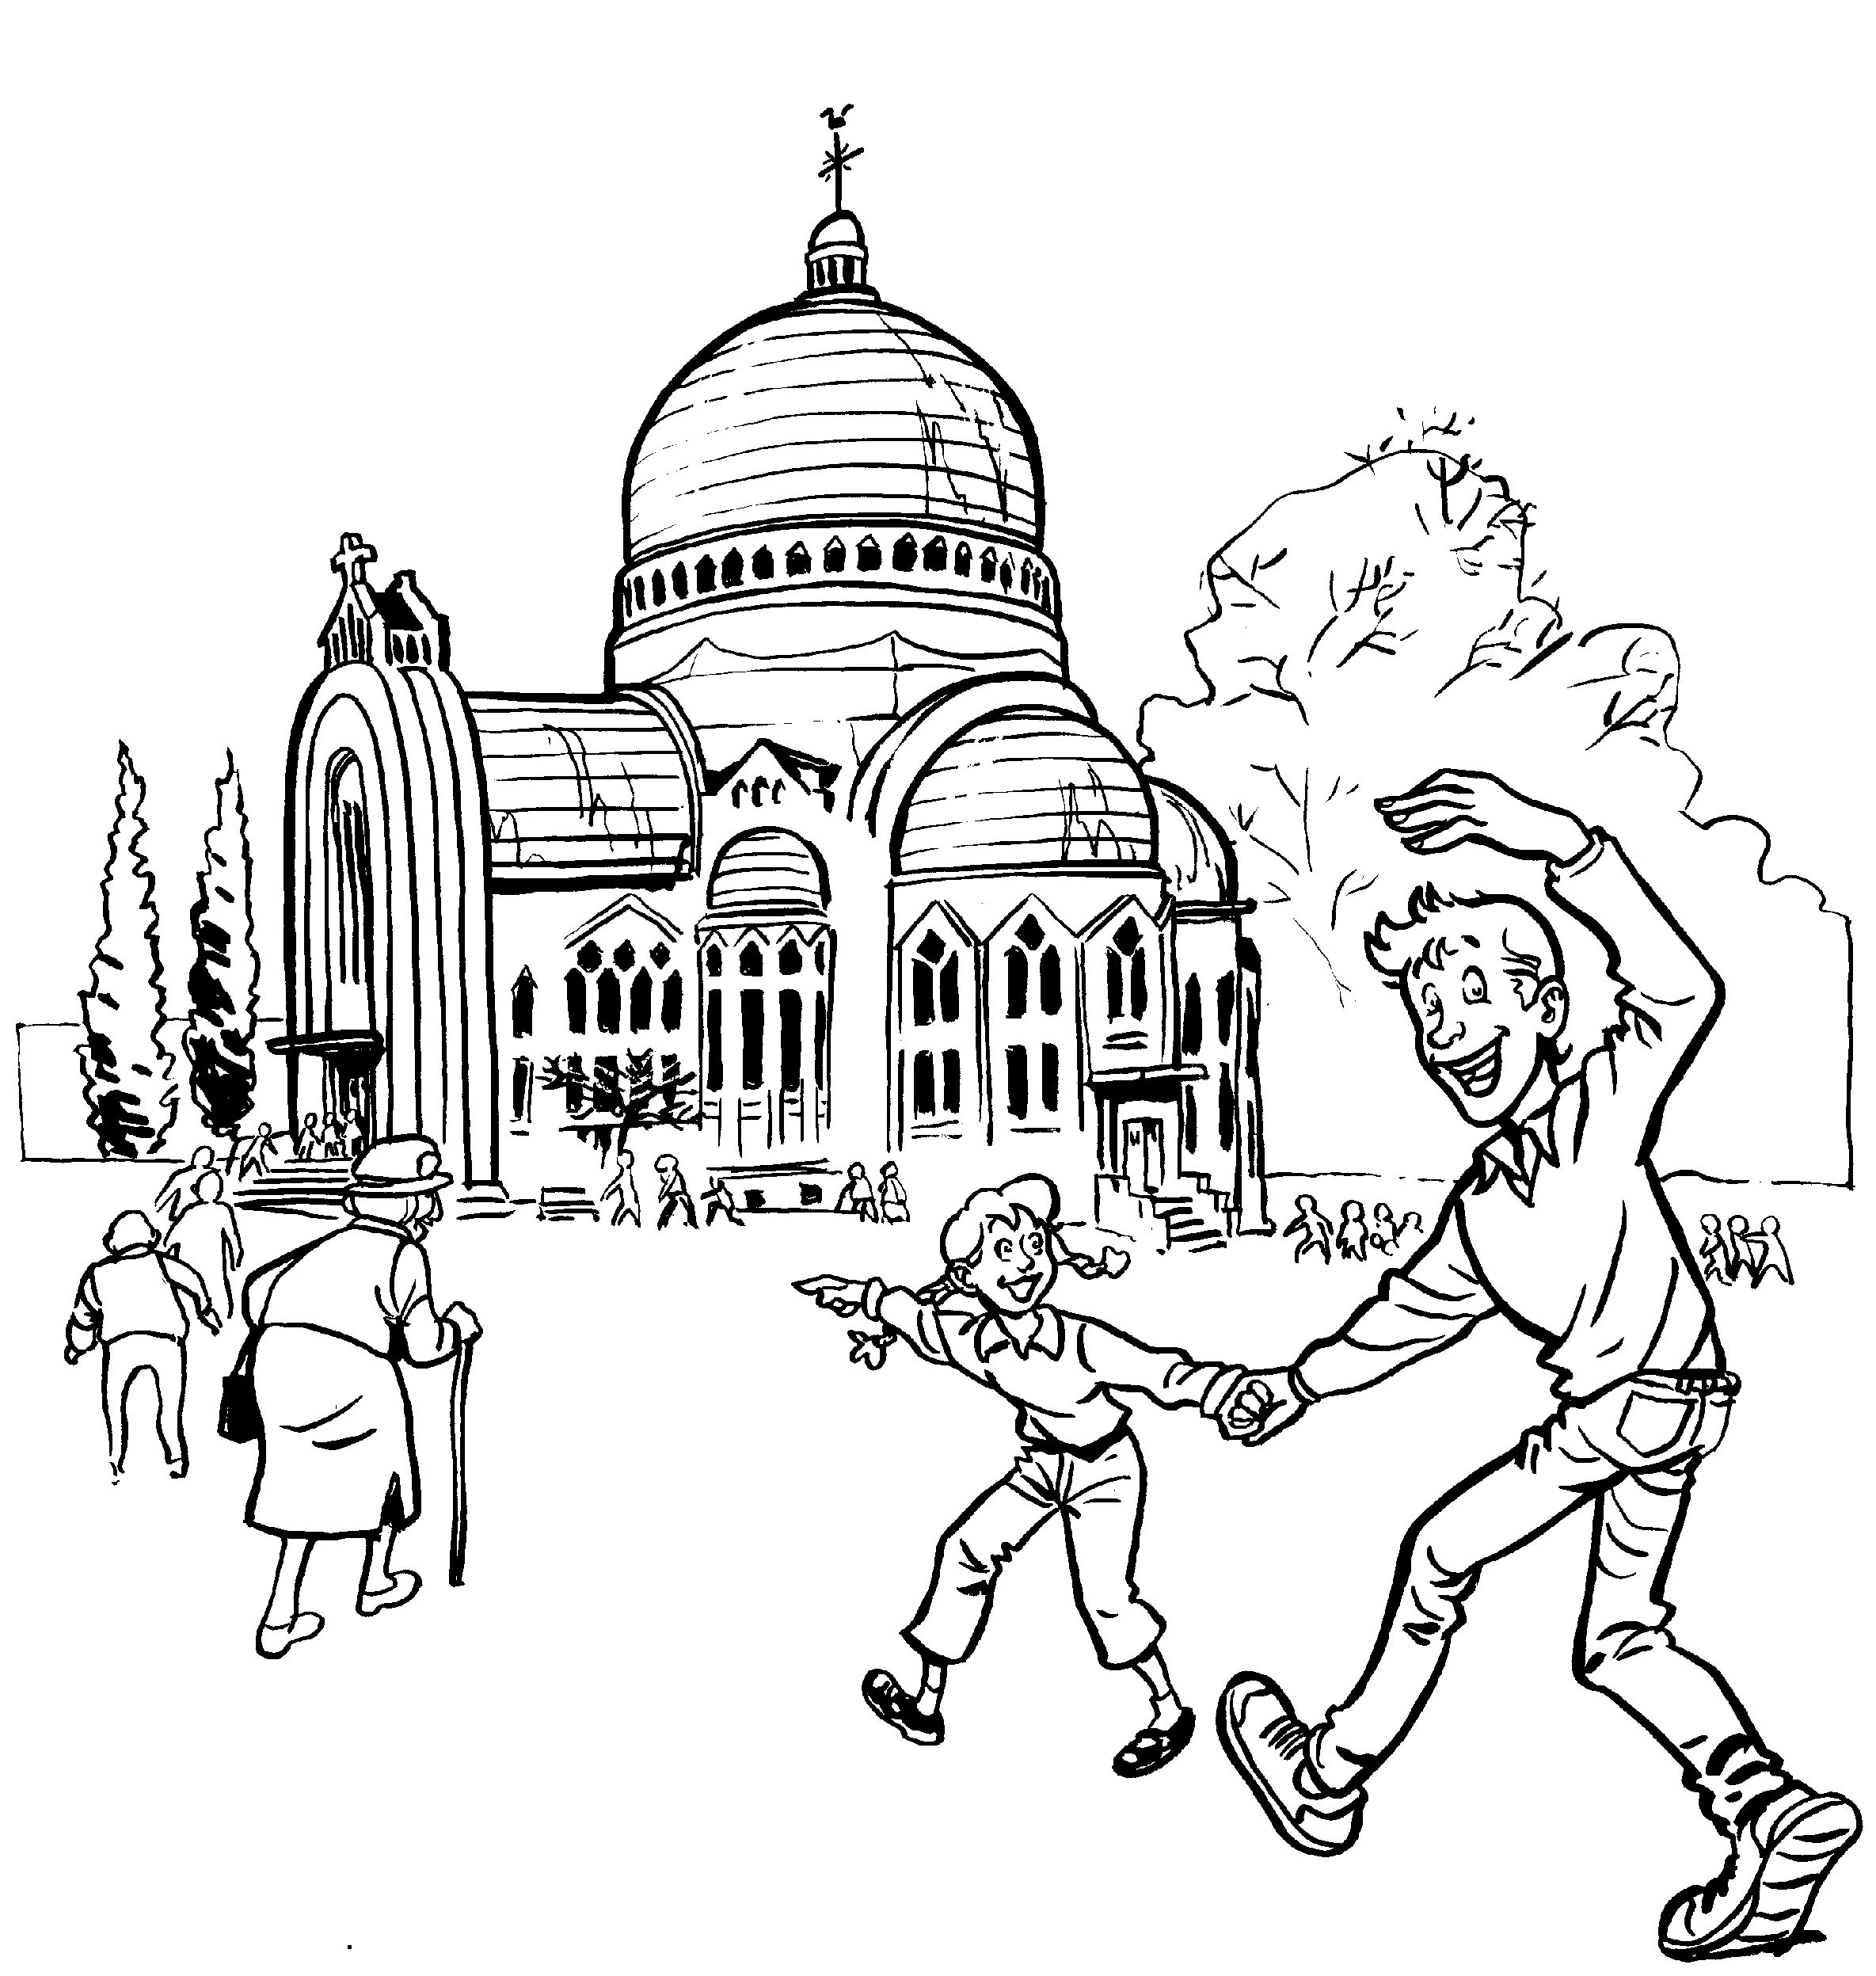
BON DIMANCHE À TOUS !
Les paroles des chants sont disponibles
une semaine avant la messe sur notre site internet :
www.chorale-saint-vincent.be

